Slide 1

决策智能平台（DIP）
技术前沿专题研究报告
Decision Intelligence Platform · Technology Frontier Assessment
浦发银行 总行科技发展部 · 科技规划处
2026年8月
内部资料

Slide 2

目录
CONTENTS
01
执行摘要
02
背景与现状
六维画像 · 核心结论 · 推进建议
三大驱动力 · 四类失效机制 · 市场增速
03
技术解析
04
应用场景与价值实证
四项核心要素 · 四层架构 · 五层能力
四大场景 · 两条主线 · 效益测算
05
风险与挑战
06
市场格局与竞争生态
监管合规 · 五类风险 · 引入可行度
市场规模 · 波特五力 · 厂商格局
07
战略定位与匹配度
08
综合评估结论
战略主线 · SWOT · 匹配度评定
六维汇总 · 处置档位 · 红线核查
浦发银行 · 决策智能平台(DIP)技术前沿专题研究报告
02

Slide 3
01 · 执行摘要
DIP 整体画像：价值高、窗口在、须付出治理与适配成本
技术成熟度
战略匹配度
价值贡献度
引入可行度
战略紧迫度
生态开放度
4
4
5
3
3
3
TRL 7 · 2-5年主流
方向高度同向
多场景量化实证
落地有门槛
窗口期明确
开放与专有并存
价值贡献度最高 · 5分
技术成熟度 · 4分
战略匹配度 · 4分
多场景量化验证。FICO×HSBC UK 案例显示：月均消费提升 15%、活跃率提升 2 个百分点、钱包份额提升 6 个百分点，且未增加坏账风险——最直观的 ROI 论证样本。
Gartner 2025 将 DIP 定位为"转型型技术"，预计 2-5 年内进入主流应用（渗透率 5%-20%）；TRL 处于 7 级，多个行业已有生产级部署案例。
与我行数智化战略主线、数字风控/数字运营、大风控体系及 AI 工程化行动计划高度同向；但行内未点名 DIP 品类，决策能力暂呈点状分布。
总体判据符合"系统论证层"，未触发生态开放度预警线与红线。建议以我行 AI 工程化行动计划为抓手，在完成架构适配专项与合规预审后进入系统论证阶段；推进节奏按"完善基建 → 系统论证 → 择机确立品类"三步走。
推进建议
依据《决策智能平台（DIP）技术前沿专题研究报告（2026年8月）》执行摘要整理
03

Slide 4
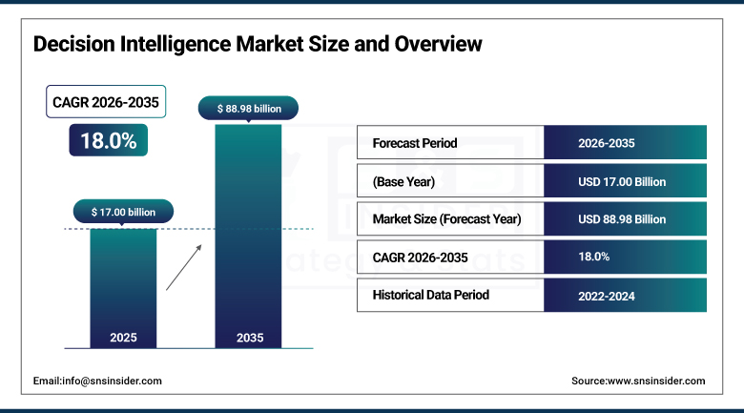
02 · 背景与现状
问题变多、工具变强、规矩变严——三重力量把"决策智能化"推为必答题
三大驱动力
1
决策复杂度急剧上升
决策变量呈指数级增长，传统经验驱动方式难以应对高频、多维、动态的决策场景
2
AI 大模型能力跃升
生成式 AI 与大语言模型在语义理解、模式识别上取得突破，提供强大底层技术支撑
3
监管要求趋严
金融、医疗等行业对决策可解释性、公平性要求提升，倒逼建立可审计、可追溯机制
四类失效机制
传统决策支持体系已现系统性失效，共同特征是链路"断点"
数据孤岛
模型黑盒
据 SNS Insider，2025 年全球决策智能（DI）市场规模约 170 亿美元，预计 2035 年达 889.8 亿美元，复合年增长率 18.0%。
多源数据难实时融合
缺乏可解释性、难审计
反馈滞后
人工瓶颈
Fortune Business Insights 口径：2024 年 167.9 亿美元 → 2032 年 577.5 亿美元，CAGR 16.9%。两家机构对"未来十年近两成高增速"判断一致。
效果评估周期长，难闭环
依赖专家经验，难规模化
Source: SNS Insider, Decision Intelligence Market 2025-2035; Fortune Business Insights
04

Slide 5
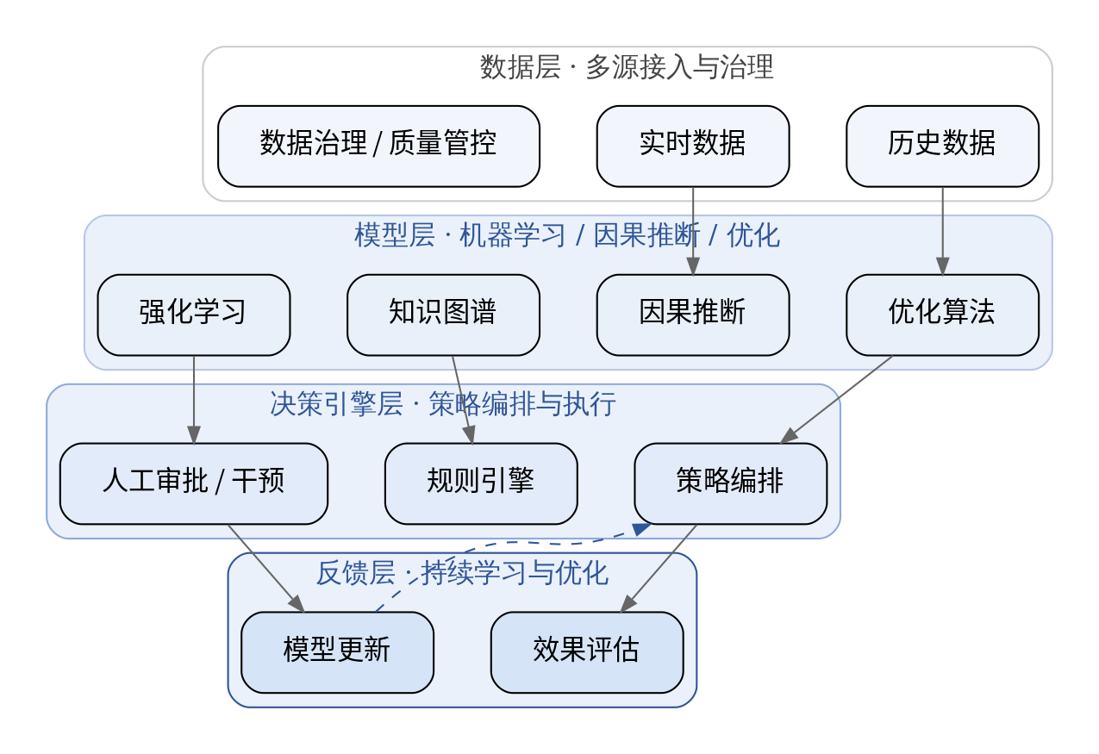
03 · 技术解析
DIP ＝ 决策科学 × 数据科学 × AI 的端到端架构，四项核心要素缺一不可
DIP 是一种将决策科学、数据科学与人工智能深度融合的技术架构体系，旨在构建从数据洞察到决策执行的端到端能力。它不是一个具体模型，而是"把决策系统化"的方法与平台。
四项核心要素
因果推断
优化算法
回答"为什么"
回答"怎么做最好"
识别因果关系而非仅相关关系，剥离混杂因素，提升可解释性与可靠性
在合规、成本、收益、时效等多约束下寻找最优或近似最优决策方案
反馈闭环
可视化决策流
"越用越准"
"看得见、审得清"
执行结果实时回馈模型，"执行→观测→学习→再执行"持续逼近真最优
决策逻辑图形化呈现，依据一目了然、审计路径全程可追溯
四层技术架构：数据层 → 模型层 → 决策引擎层 → 反馈层，层层作为下一层输入源，逻辑自洽。
"五层能力架构"——决策建模层 · 智能层 · 仿真层 · 执行层 · 治理层；
DIP 强调"复合性 AI"：机器学习 + 规则引擎 + 运筹优化 + 大语言模型。
Source：本报告第三章；图3-1 依据本报告第三章第二节构建
05

Slide 6
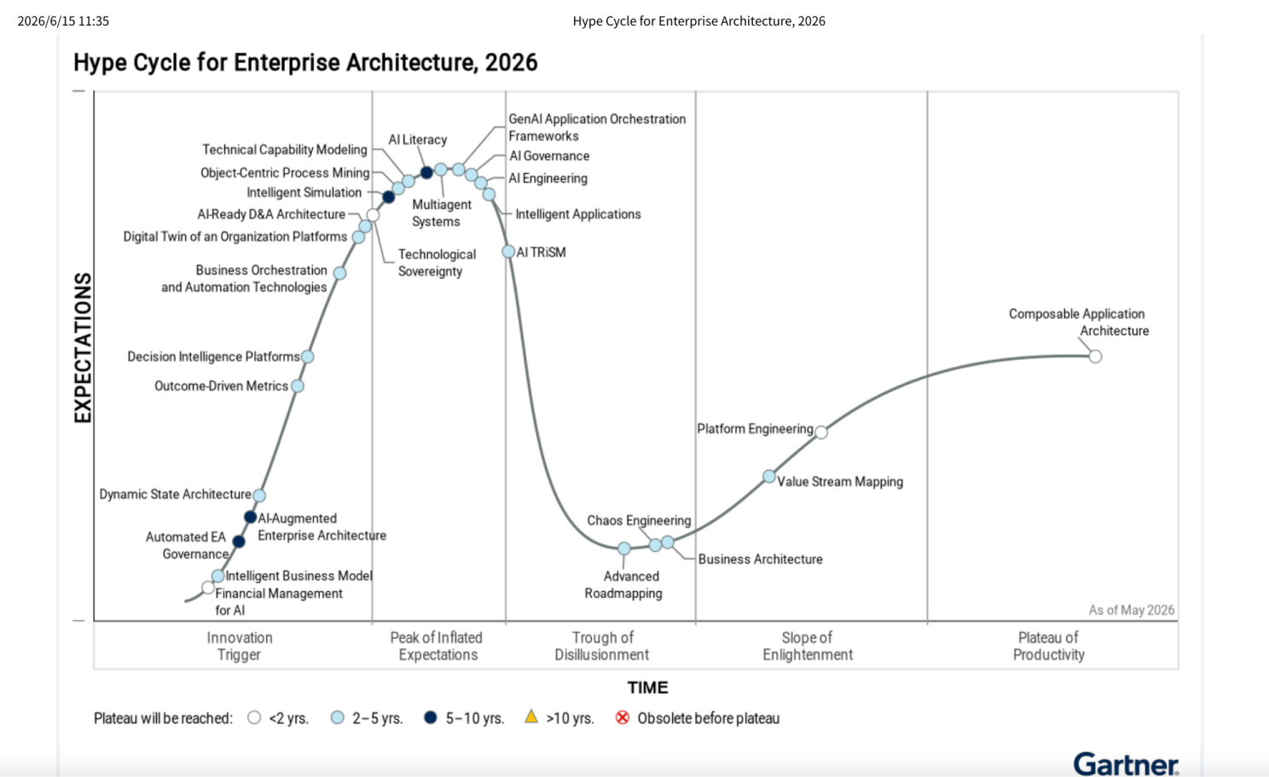
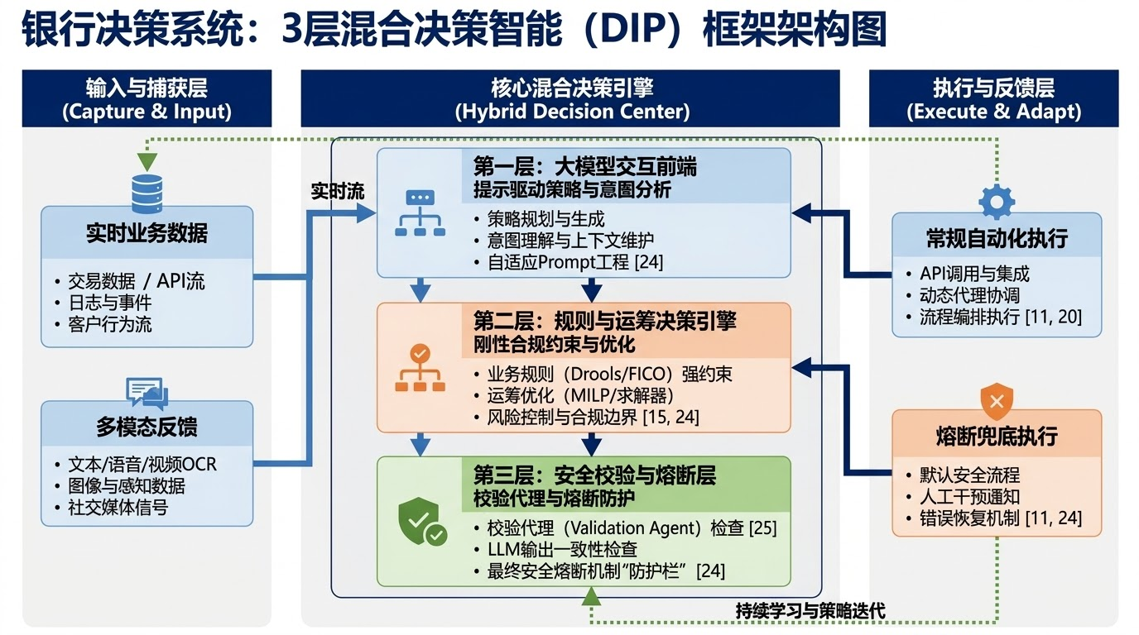
03 · 技术解析（二）· 机制与演进
复合性 AI 是核心机制，技术成熟度进入快速上升期
复合性 AI：以机器学习/深度学习为底座，叠加规则引擎保证合规可控，运筹优化求解最优方案，大语言模型增强语义理解与交互——四类能力互补，而非单一模型。
图3-3 银行决策系统三层混合 DIP 框架：
数据接入层 → 智能决策层（复合性 AI）→ 执行反馈层，落地于银行业务中台。
图3-5 Gartner 2026 企业架构技术成熟度曲线：DIP 位于"转型型技术"上升段，2-5年内进入主流。
06

Slide 7
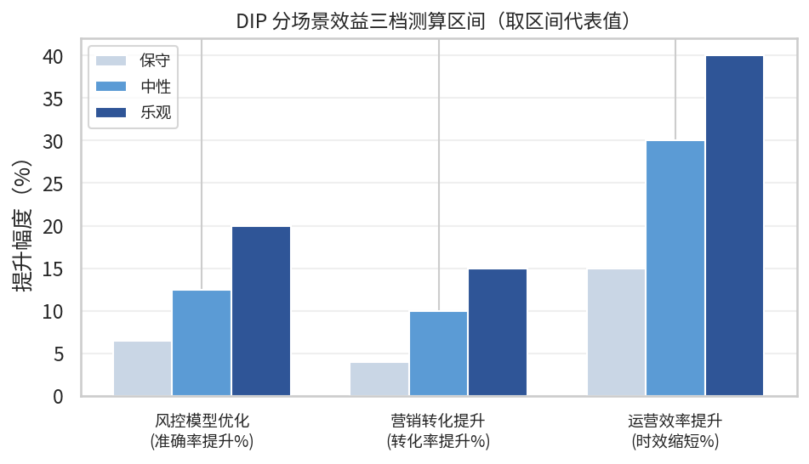
04 · 应用场景与价值实证
四大场景、两条主线：决策质量（风险 · 营销）与决策效率（运营 · 合规）
四大核心场景
风险管理
营销决策
· 智能信贷审批：因果穿透"评分高但实质高危"客户
· 客户分层与经营激活：小步试跑、按反馈放大
· 实时交易反欺诈：规则＋模型双轨，毫秒级拦截
· 个性化产品与权益推荐：边试边学提升转化
· 反洗钱团伙识别：知识图谱沿交易网络识别
· 动态定价与额度配置：运筹优化、合规寻优
运营优化
合规审计
图4-1 分场景效益三档测算（保守 / 中性 / 乐观）
· 网点与客服智能排班：多约束求解近似最优
· 监管报告自动生成：模板自动组装与校验
两条价值主线
· 信用卡催收渠道分配：回收率与成本寻优
· 可疑交易报告：带完整依据链供审核提交
决策质量（风险 · 营销）＋ 决策效率（运营 · 合规）
· 网点布点与资源调配：低风险、见效快，POC 首选
· 消保与算法合规核查：全过程留痕、可追溯
建议切入顺序
运营优化（低风险 POC）→ 营销 → 信贷（高合规敏感）
07

Slide 8
05 · 风险与挑战
五类风险总体可控，但须前置治理资源：三条合规底线 + 两类优先项
三条合规底线
五类主要风险（按概率 × 影响）
《数据安全法》
数据出境合规风险
概率中
影响高
涉及个人金融信息的，需满足数据本地化、最小必要原则
应对：优先国产替代；出境前完成安全评估
《个人信息保护法》
模型可解释性不足
概率高
影响中
自动化决策需保障个人信息主体的知情权与拒绝权
应对：引入可解释 AI 框架；保留决策日志
《商业银行互联网贷款管理暂行办法》
供应商锁定风险
概率中
影响中
模型决策需具备可解释性，不得存在歧视性偏差
应对：采用开放标准；保留迁移能力
引入可行度 3 分（短板原则）
人才短缺风险
概率高
影响中
三道门槛：架构改造、合规评估、人才建设
应对：内部培训 + 外部引进双轨并行
架构改造
合规风险
安全风险
人才门槛
安全攻击面扩大
概率中
影响高
3
3
4
3
应对：完善数据脱敏与访问控制
08

Slide 9
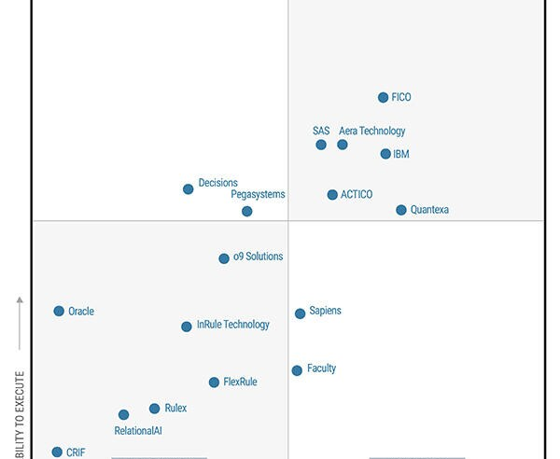
06 · 市场格局与竞争生态
市场十年增近五倍、BFSI 为最大客群；Gartner 首版 MQ 确立厂商格局
市场规模与行业结构
170 → 889.8
18.0%
24% / 46.2%
亿美元（2025 → 2035）
复合年增长率 CAGR
BFSI 份额 / 北美占比
波特五力 · 竞争结构
行业内竞争强度
高
购买者议价能力
中等偏高
供应商议价能力
中等
潜在进入者威胁
中等
替代品威胁
低
生态开放度 3 分
开源组件 + 专有引擎并存；信创适配逐步推进，可"开放组件 + 保留迁移能力"降低锁定
图6-1 Gartner Magic Quadrant for Decision Intelligence Platforms（As of Dec. 2025，© Gartner）
首版共收录 17 家厂商；领导者象限为 FICO、Aera、SAS、IBM、ACTICO、Quantexa。
Source: Gartner Magic Quadrant for DIP (Jan. 2026); SNS Insider; 本报告第六章
09

Slide 10
07 · 战略定位与匹配度
DIP 与我行数智化战略主线高度同向，战略匹配度 4 分
我行战略主线梳理
SWOT 诊断
数智化战略主线
优势 S
劣势 W
2024 起步 → 2025 提升 → 2026 全面深化，连续三年加码
· 战略连续三年加码，预算扎实
· 模型治理体系行业领先
· AI 落地规模大、场景与数据积累足
· 决策类系统呈点状分布，整合有成本
· 与"浦银智启"、5A4S 融合存适配成本
· 未见 DIP 品类整体规划与专项预算
"1-5-5-5-4-3-N" 实施路径
"五数"中的数字风控、数字运营，与"大风控"体系直接对应
AI 被置于前所未有的战略高度
《人工智能实施行动计划（2026）》；"全员、全息、全链条"深度渗透
模型治理基础扎实
"1+6" 模型风险组织、三道防线、上千模型全生命周期管理；"天眼"风险监测
机会 O
威胁 T
投入与落地规模可观
· AI 工程化行动计划提供政策窗口
· 科技金融"第一赛道"需因果推断
· 监管可解释要求与治理框架同向
· "自建决策中台"替代路线分流
· 外部厂商方案集成锁定、迁移成本高
· Agentic AI 可能改变 DIP 品类形态
2025 科技投入 76.12 亿元；440+ AI 应用场景；千卡智算 + "浦银智启"大模型矩阵
战略匹配度
加分项：方向高度同向，模型治理三道防线与 440+ AI 场景提供行业领先承接基础。
未满分：官方战略未点名 DIP 品类，现有决策能力呈点状自建，属"方向契合下的能力升级"。
4 分
Source: 本报告第七章；浦发银行 2024/2025 年报及公开披露
10

Slide 11
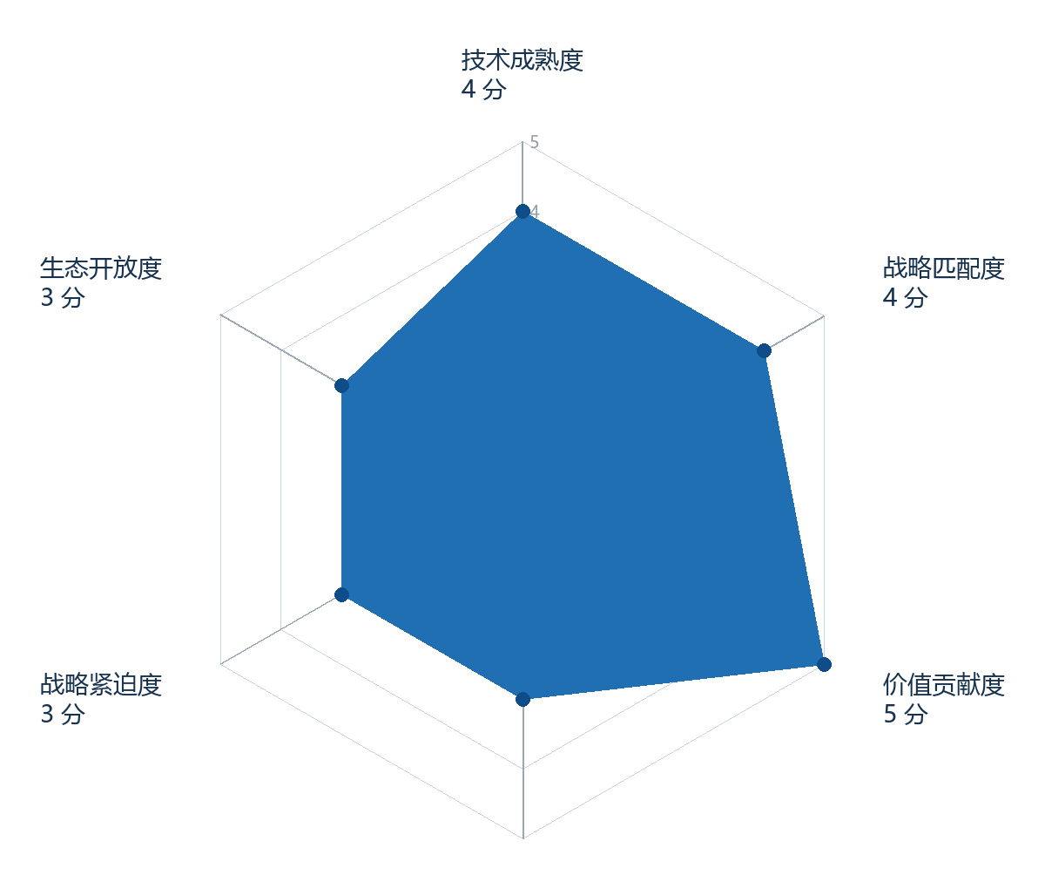
08 · 综合评估结论
六维画像锁定"系统论证层"：值得做、窗口在，但需付出治理与适配成本
六维评级汇总
六维综合评级雷达图
4分
技术成熟度
转型型技术，TRL 7级，多行业已有生产案例
4分
战略匹配度
与数智化主线、大风控、AI工程化高度同向
5分
价值贡献度
效率/风控/体验/新业务四维俱高，HSBC案例验证
3分
引入可行度
短板原则：架构/合规/人才均3分，取最低值
3分
战略紧迫度
同业已规模化，Gartner预测2-5年渗透率5%-20%
3分
生态开放度
开放标准与专有方案并存，替代路径成本中等
经济含义：值得做、窗口在，但要付出治理与适配成本——处置档位落于需系统性验证与论证的区间，非激进上线，亦非观望。
图8-1 DIP 六维综合评级雷达（来源：本报告第八章）
处置档位
三查均未触发：否决线（引入可行度3＞2）· 预警线（生态开放度3＞2）· 红线清单（按约束部署，数据不出境、可解释可审计）。宜以论证集聚证据、以试点验证数据，而非仓促全行推广。
系统论证层
11

